Slide 1
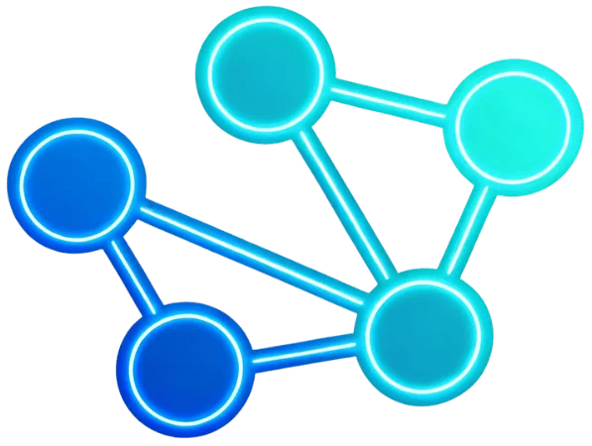


Neural Network Engine
Цялостно Решение за Дълбоко Обучение с Автоматична Диференциация & Изследователски софтуер за образование и експериментация с невронни мрежи
Автор:
Matt Minev
Ученическа Научна Сесия на УчИ-БАН, 2025
София, България

Slide 2


Въведениe
От прост Script до цялостен Engine
Започнах с автоматична диференциация и оптимизация за невронни мрежи
Няколко Python файла не бяха достатъчни за моите цели
Създадох централизиран Engine вместо да копирам код между приложенията
Цялостно решение, което стои в основата на всички демонстрации днес﻿
1/10

Slide 3
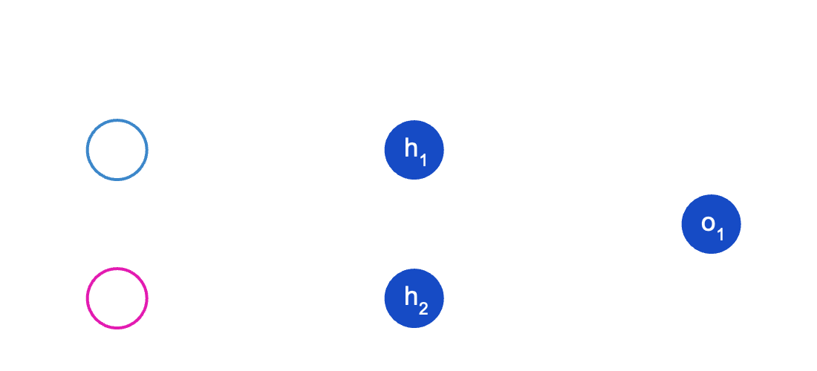
Невронни мрежи накратко
Математически неврони, организирани в слоеве, които преобразуват данни
Всеки слой научава все по-сложни закономерности и характеристики
Натрупани прости операции създават мощно разпознаване на модели
Универсална апроксимация:
възможност да се
апроксимира всяка
непрекъсната функция
Основата, която прави
възможен съвременния
изкуствен интелект
Входен слой
Скрит слой
Изходен слой
2/10

Slide 4
Какво е Автоматична Диференциация?
Изчислява точно и ефективно градиентите по време на обучението
на невронни мрежи
Разбива сложните функции на елементарни операции с известни
производни
Систематично прилага
верижното правило върху
параметрите на мрежата
Стандартният метод, който
прави възможно съвременното
дълбоко обучение в голям мащаб
3/10

Slide 5
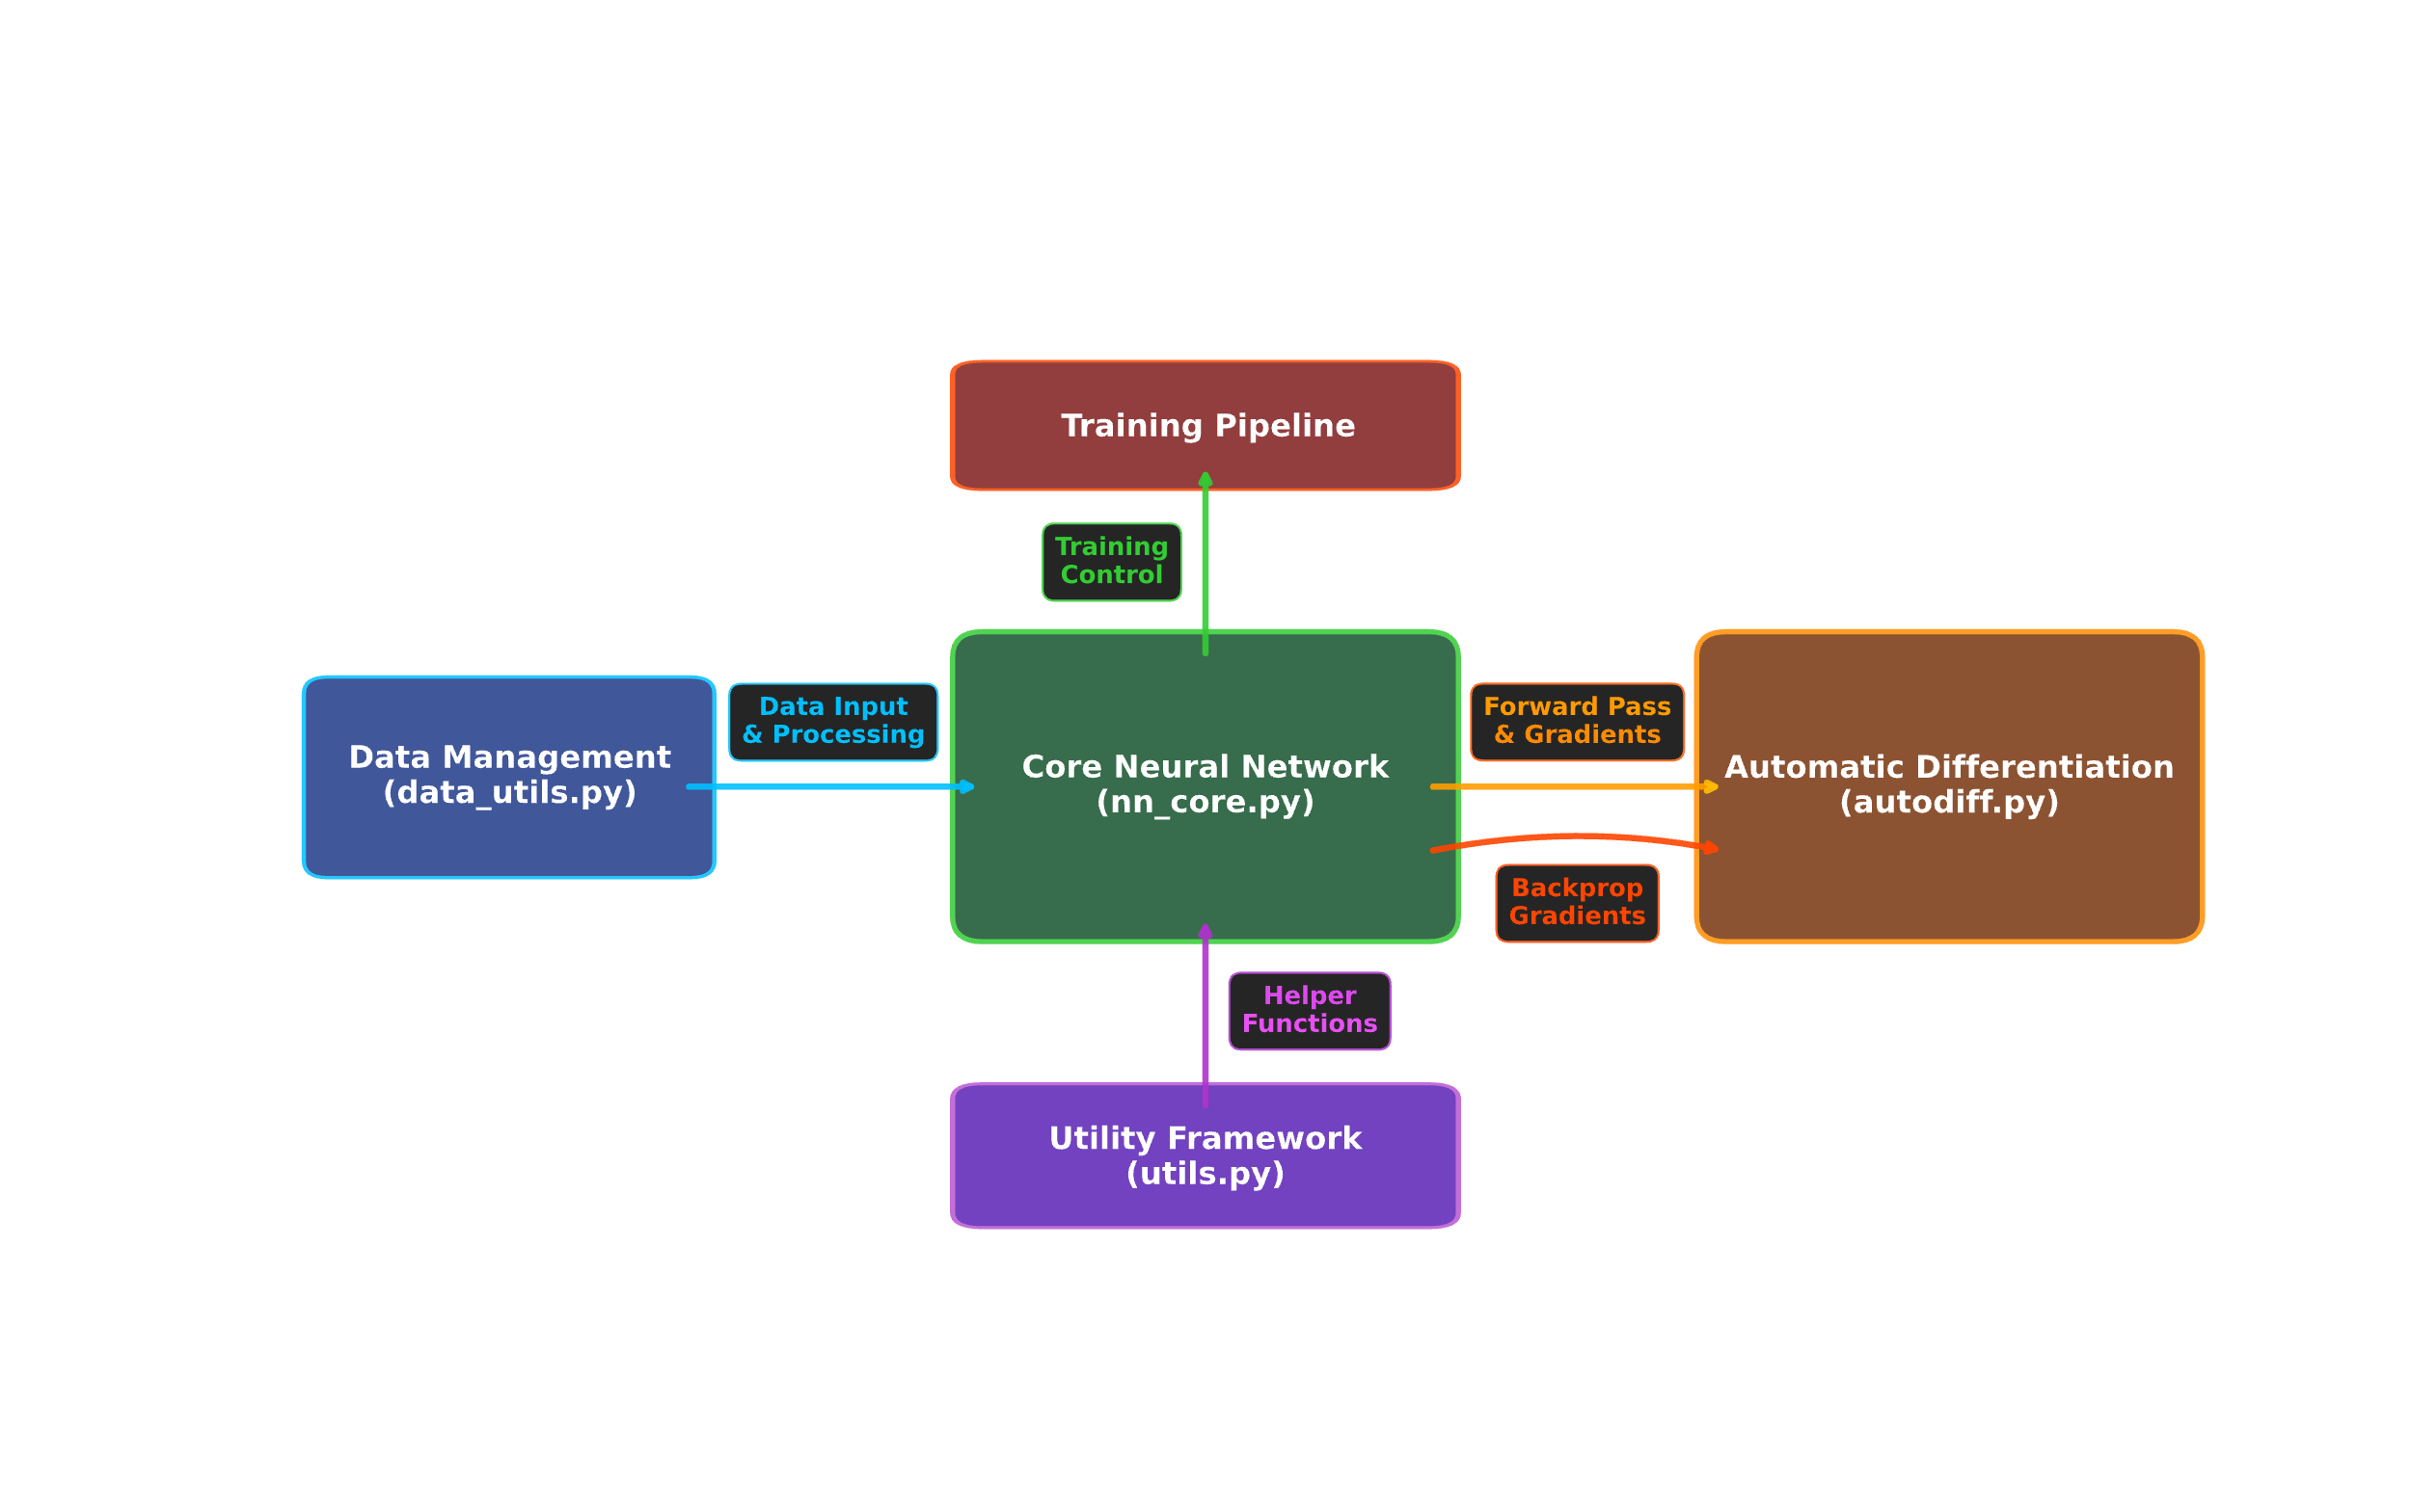
Какво разработих - Преглед & Архитектура
Три цялостни приложения, демонстриращи възможностите му в реални условия
SGD & Adam
Optimizers
9 активационни функции
от класически (ReLU, Sigmoid) до модерни (Swish, GELU)
4/10

Slide 6
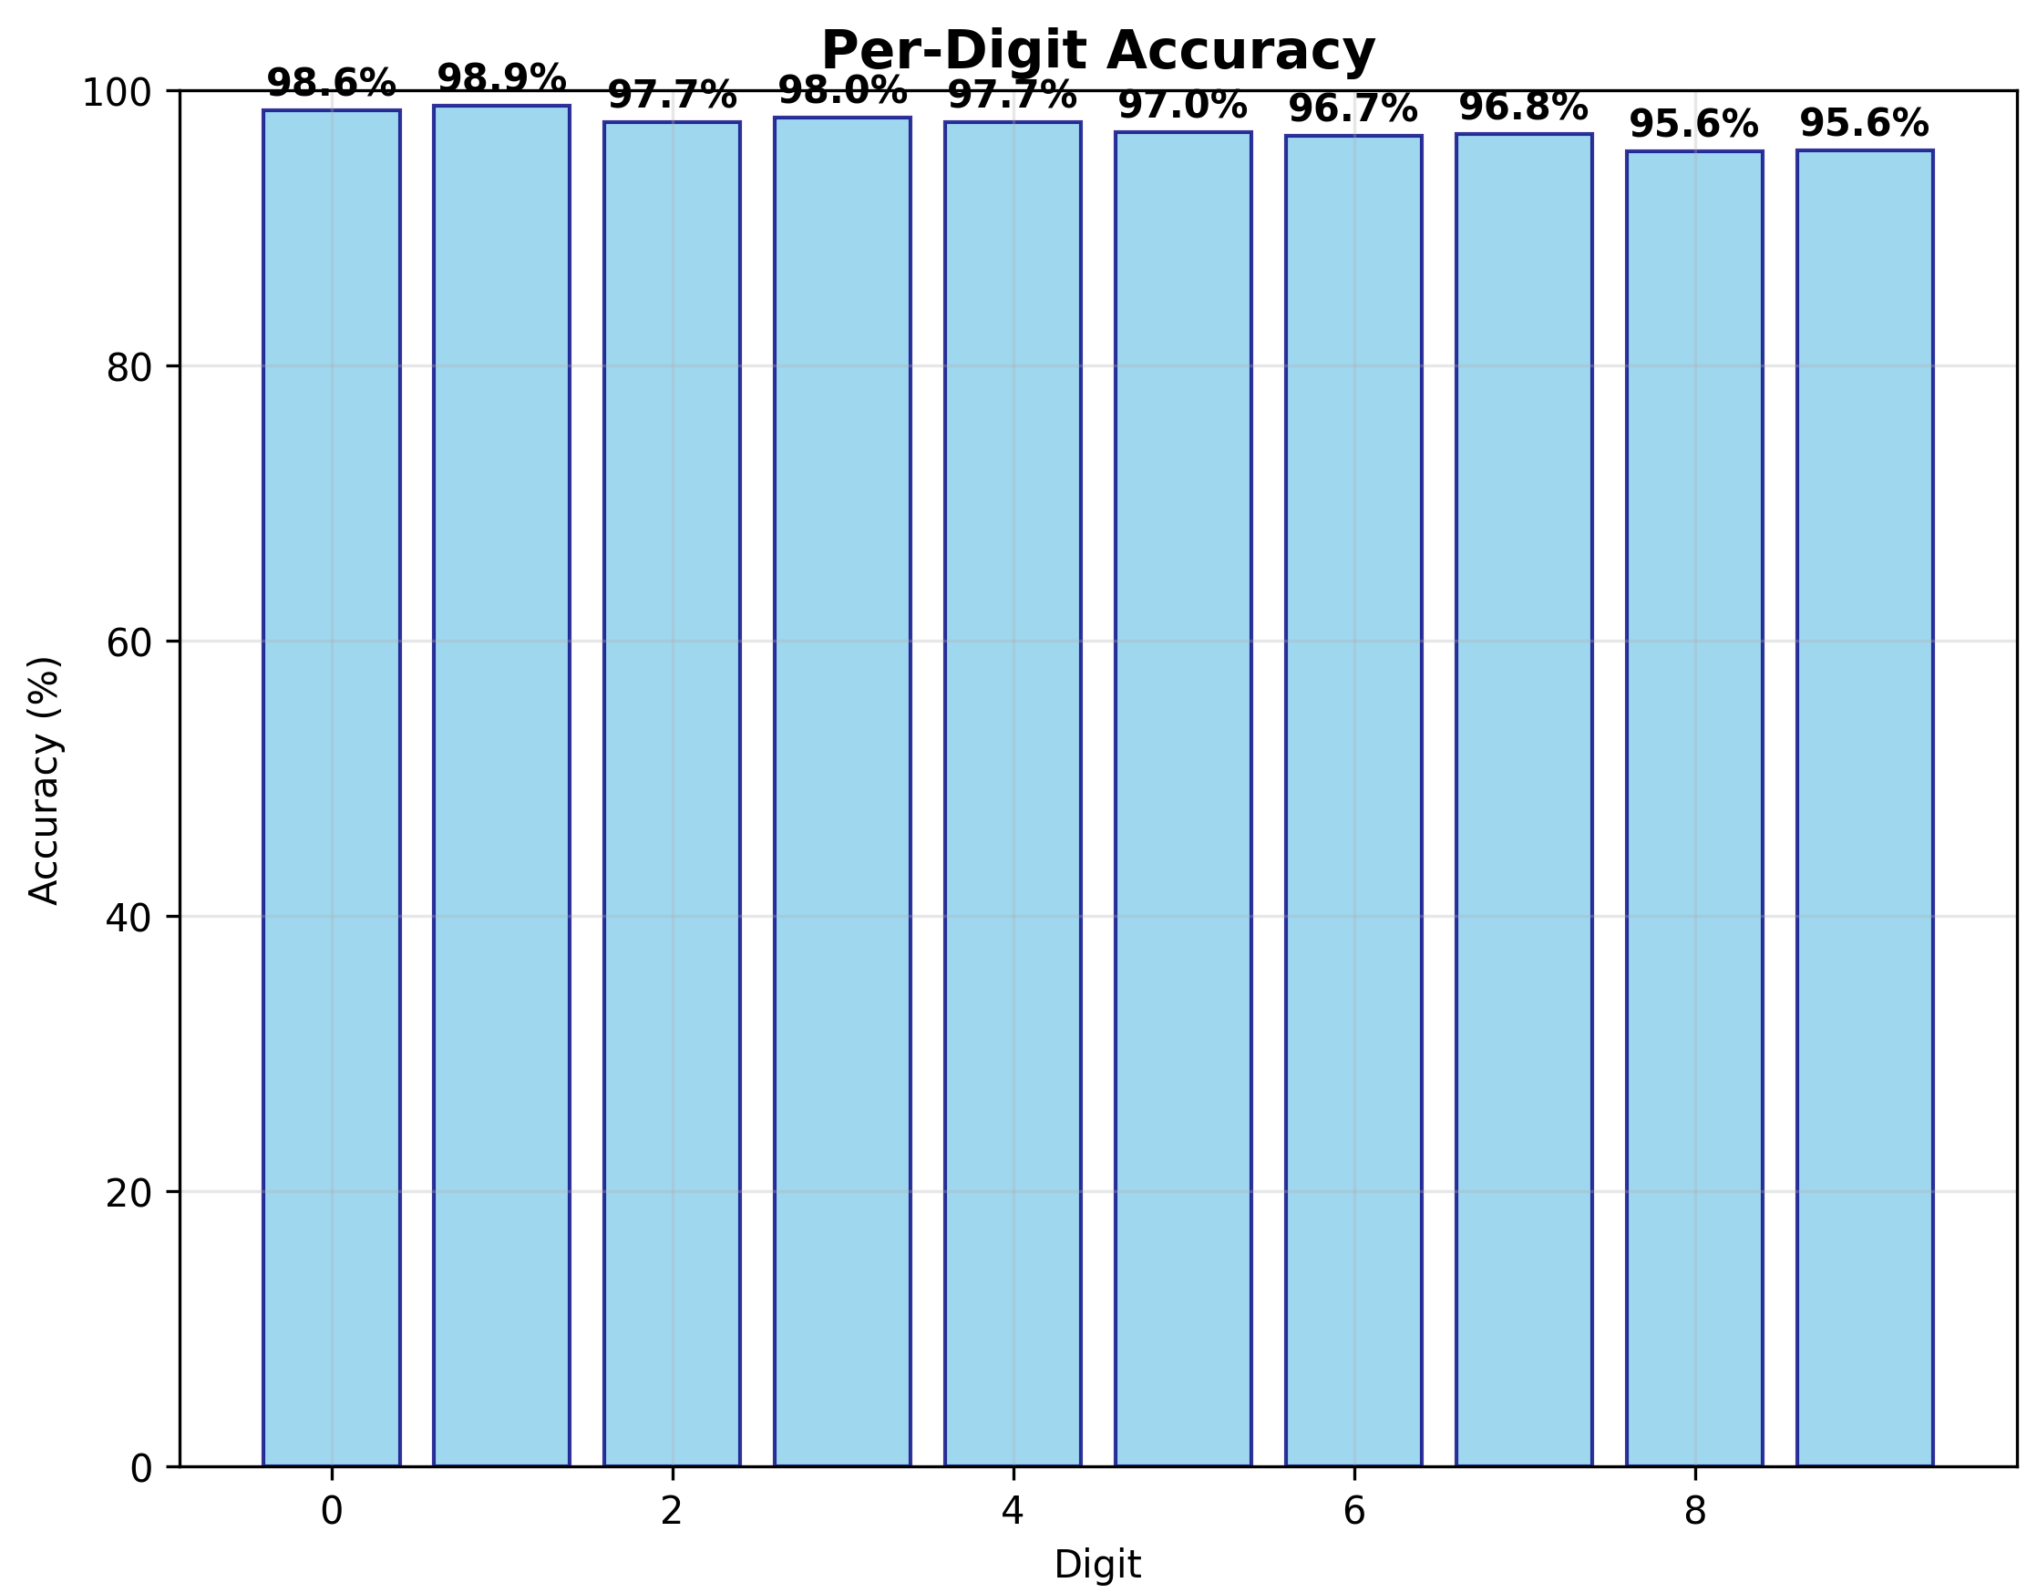
Основни Резултати & Производителност
Разпознаване на цифри: 98.33%
точност (разширен модел с EMNIST)
Универсално разпознаване на символи: 86.6% точност в 62 класа (цифри + букви)
Математическа иновация: Невронни мрежи решаващи на квадратни уравнения
Производителност: >20,000 примера/секунда със стандартен хардуер
Точност по цифра (Средно 98.33%)
5/10

Slide 7

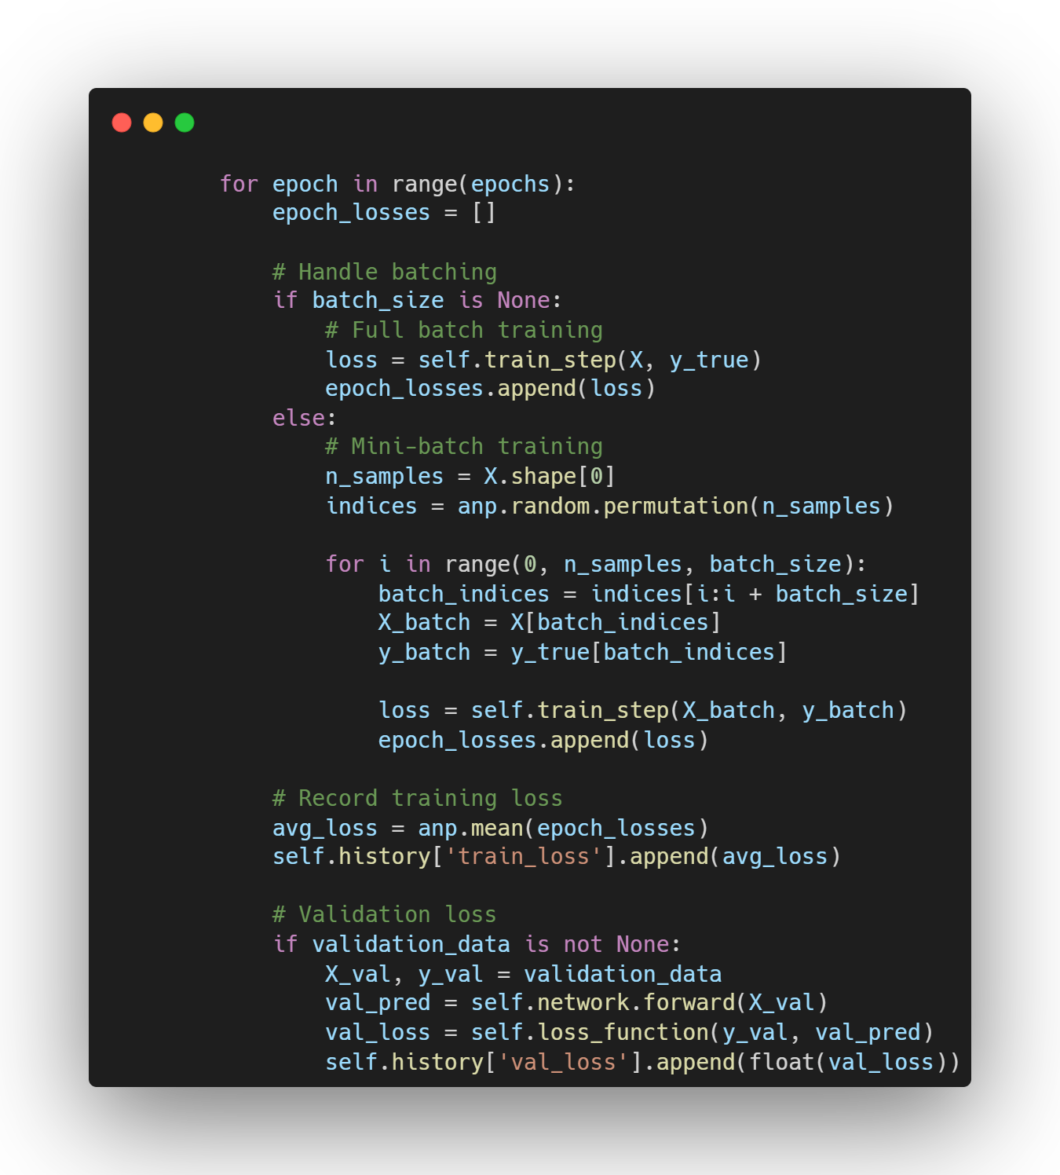
Ключови технически иновации
Достъпна имплементация: Изградена
от нулата за изследване и обучение
Надеждна производителност:
контрол на стойностите и избягване на нежелани екстремни резултати
Модулна архитектура: лесна подмяна
на компоненти и експериментиране
Доказанo в реални приложения
6/10

Slide 8

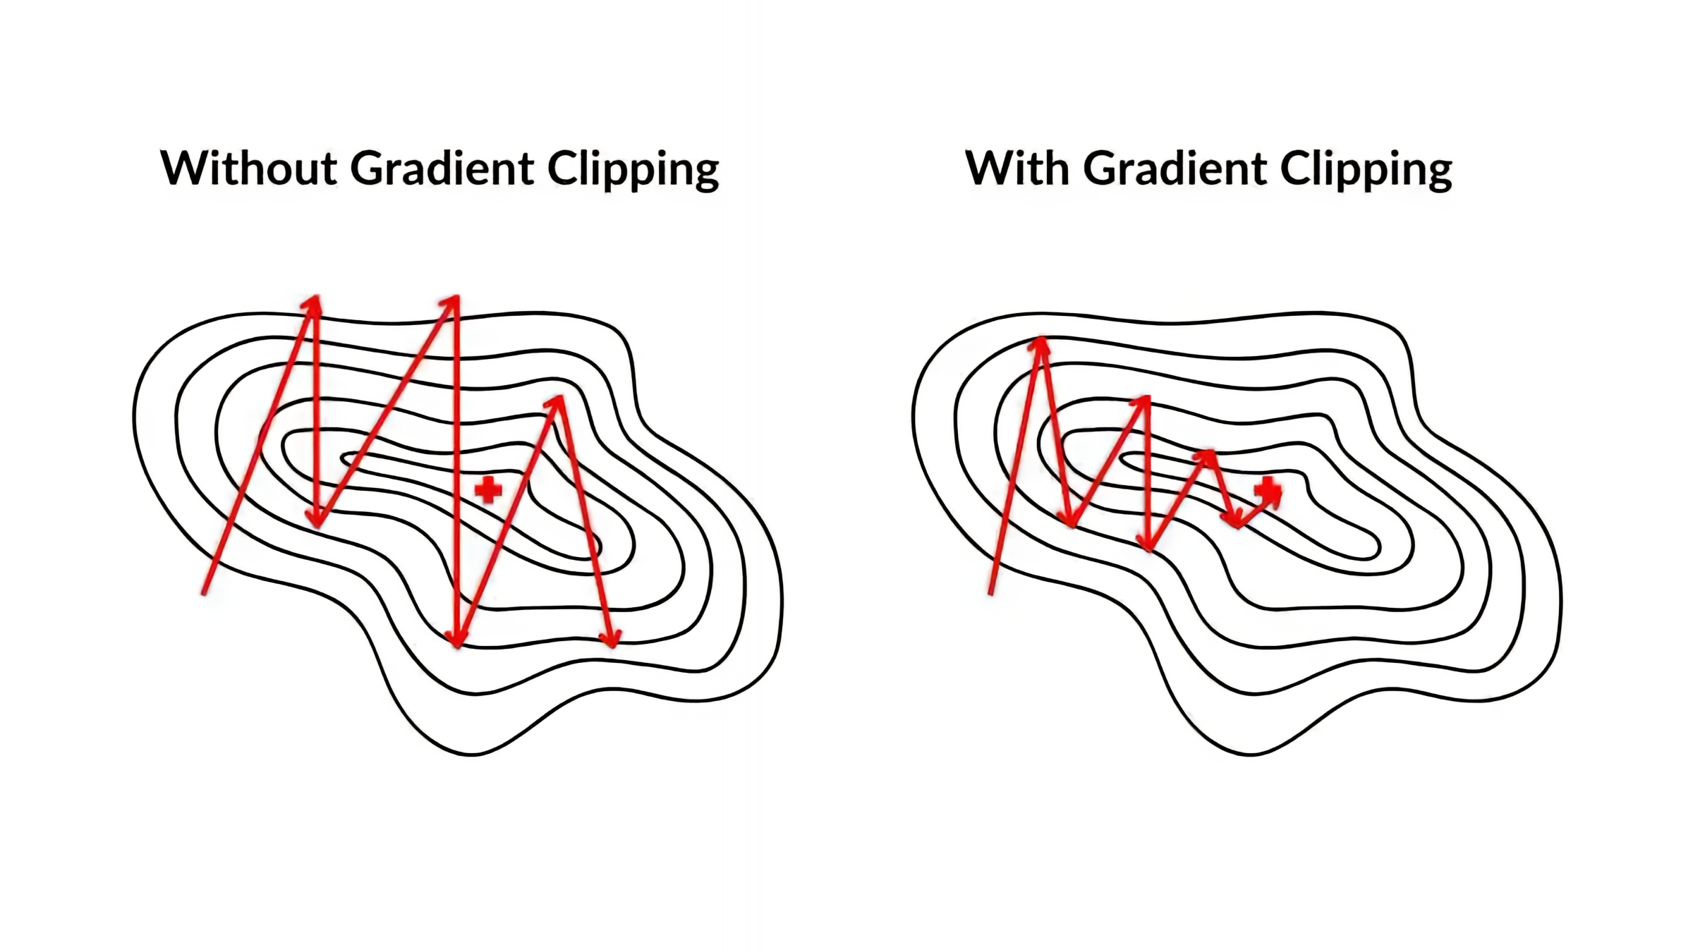
Активна разработка & Новости
Методи за инициализация на теглата:
(He, Xavier, Orthogonal, Uniform)
Advanced learning rate schedulers:
Step, Exponential, CosineAnnealing, ReduceLROnPlateau, OneCycleLR
Gradient clipping
Нова и подобрена web версия на Universal Character Recognizer
Нов алгоритъм за генериране на училищни квадратни уравнени
Без Gradient clipping
(
)
С Gradient clipping
7/10

Slide 9




Бъдещи Планове & Значимост
Математически изследвания: завършена научна статия за невронни мрежи, които решават квадратни уравнения
Още по-добро разпознаване: обогатяване на данните и усъвършенстване на техниките за по-висока точност при класификация на цифри
Ускорение чрез GPU: за по-скоростна работа обработка на големи обеми данни
Образователен ресурс
$$x=\frac{−b±\sqrt{b^{2}−4ac}}{2a}$$
8/10

Slide 10
ДЕМОНСТРАЦИЯ
Разпознаване на нарисувани цифри
Визуализация на невронна мрежа
Универсално разпознаване на символи
Платформа за решаване на квадратни уравнения
9/10

Slide 11
Благодарности
Емил Келеведжиев за:
Направления и подкрепа
Осигуряване на ценни ресурси
Експертно ръководство и насоки
10/10

Slide 12

Благодаря!
Автор:
Matt Minev
Ученическа Научна Сесия
на УчИ-БАН, 2025

